Slide 1
Judgment and Decision Making in Information Systems
Probability, Utility, and Game Theory
Yuval Shahar, M.D., Ph.D.

Slide 2
Probability:
A Quick Introduction
Probability of A: P(A)
P is a probability function that assigns a number in the range [0, 1] to each event in event space
The sum of the probabilities of all the events is 1
Prior (a priori) probability of A, P(A): with no new information about A or related events (e.g., no patient information)
Posterior (a posteriori) probability of A: P(A) given certain (usually relevant) information (e.g., laboratory tests)

Slide 3
Probabilistic Calculus
If A, B are mutually exclusive:
  P(A or B) = P(A) + P(B)
Thus: P(not(A)) = P(A^{c}) = 1-P(A)
A
B

Slide 4
Independence
In general:
  P(A & B) = P(A) * P(B|A)
A, B are independent iff
  P(A & B) = P(A) * P(B)
  That is, P(A) = P(A|B)
If A,B are not mutually exclusive, but are independent:
  P(A or B) = 1-P(not(A) & not(B)) = 1-(1-P(A))*(1-P(B))
  = P(A)+P(B)-P(A)*P(B) = P(A)+P(B) - P(A & B)
A
B
A & B

Slide 5
Conditional Probability
Conditional probability: P(B|A)
Independence of A and B: P(B) = P(B|A)
Conditional independence of B and C, given A: P(B|A) = P(B|A & C)
  (e.g., two symptoms, given a specific disease)

Slide 6
Odds
Odds (A) = P(A)/(1-P(A))
P = Odds/(1+Odds)
Thus,
  if P(A) = 1/3 then Odds(A) = 1:2 = 1/2

Slide 7
Bayes Theorem
P(A
&
B)
=
P(A)P(B
|
A)
=
P(B)
P(A
|
B),
P
(
B
)
P
(
A
|
B
)
=>
P
(
B
|
A
)
=
P
(
A
)
For example, for diagnostic purposes:
P
(
D
)
P
(
T
+
|
D
)
P
(
disease
|
test
:
positive
)
=
P
(
D
|
T
+
=
)
P
(
T
+
)

Slide 8
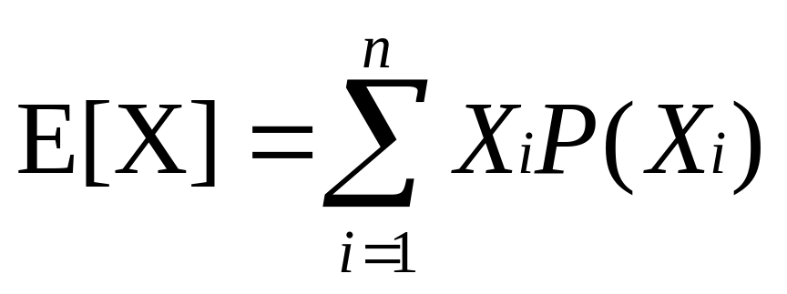
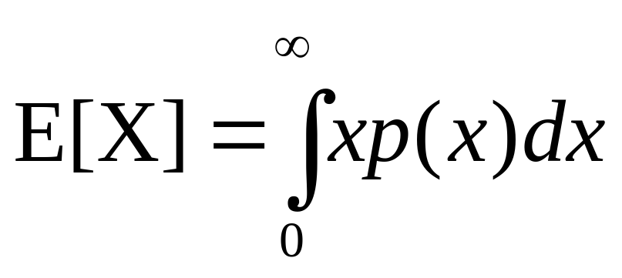
Expected Value
If a random variable X can take on discrete values X_{i} with probability P(X_{i} ) then the expected value of X is
If a random variable X is continuous, then the expected value of X is

Slide 9
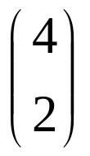
דוגמאות
התוחלת [ערך ממוצע] של זריקת קובייה עם הערכים 1..6 היא
1*(1/6) + 2*(1/6)…+ 6*(1/6)
= (1+2+…+6)/6 = 21/6=3.5
ההסתברות להוצאת שני כדורים אדומים ברצף ללא החזרה, מתוך כד שבו 3 כדורים אדומים ו 5 כדורים שחורים, היא
3/8 * 2/7 = 6/56 = 3/28
ההסתברות לזריקת ארבעה מטבעות הוגנים וקבלת שני עץ ושני פלי בדיוק ניתנת ע"י ההתפלגות הבינומיאלית:
1/16 *
= )1/16( * 6 = 6/16 = 3/8

Slide 10
בעיית ימי ההולדת המשותפים
בהנחה שהתפלגות ימי ההולדת אחידה על פני 365 ימי השנה, מה ההסתברות שלפחות לשני תלמידים יש יום הולדת זהה בכיתה של 23 תלמידים? מדוע?
  ואם היו 30 תלמידים?
  40 תלמידים?
  70 תלמידים?

Slide 11
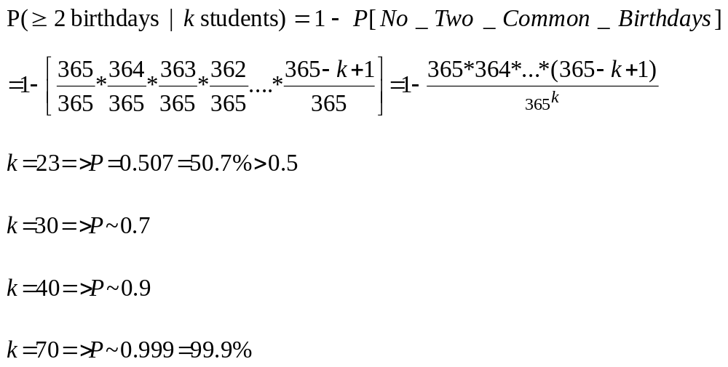
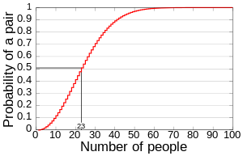
פתרון: ימי ההולדת המשותפים

Slide 12
בעיות בקביעת מין הילוד
לשכני שני ילדים. הבוגר שבהם הוא בן.
  מה הסיכוי שגם השני בן? (נניח ששכיחות לידות זכר ונקבה שווה.)
לשכני השני שני ילדים. לפחות אחד מהם בן.
  מה הסיכוי שגם השני בן?
לשכני השלישי שני ילדים. לפחות אחד מהם בן שנולד ביום שלישי.
  מה הסיכוי שגם השני בן?
לשכן הרביעי שני ילדים. לפחות אחד מהם בן שנולד בליל הסדר.
  מה הסיכוי שגם השני בן?

Slide 13
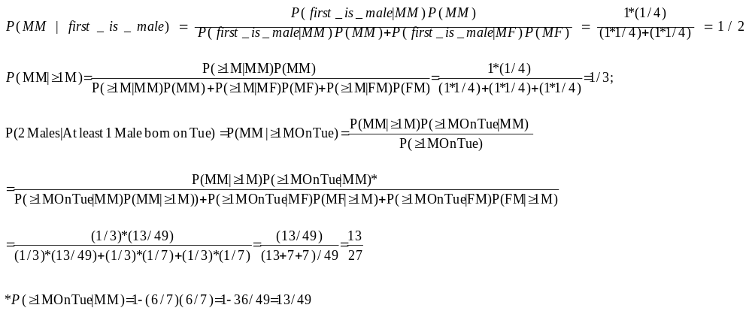
פתרונות לבעיות קביעת מין הילוד

Slide 14
כיצד לא להישאר עם עז
אני מופיע בתכנית ראליטי. לפני שלוש דלתות. מאחורי אחת מהן מכונית ספורט, מאחורי כל אחת מהשתיים האחרות – עז. אני אשאר עם הפרס מאחורי הדלת שאבחר בסופו של דבר לפתוח.
הצבעתי על דלת מס. 1. המנחה, שיודע מה יש מאחורי כל דלת, מבטיח לסייע לי על ידי שיפתח דלת שיש מאחוריה עז (אם יש יותר מאפשרות אחת, הוא יבחר באקראי). הוא פותח את דלת מס. 2. ואכן, יש מאחוריה עז.
  האם כדאי להחליף את בחירתי לדלת מס. 3?
  או שכדאי להישאר עם בחירתי בדלת מס. 1?
  או שאין הבדל ואפשר באותה מידה להישאר עם דלת מס. 1 או להחליף? מדוע?

Slide 15
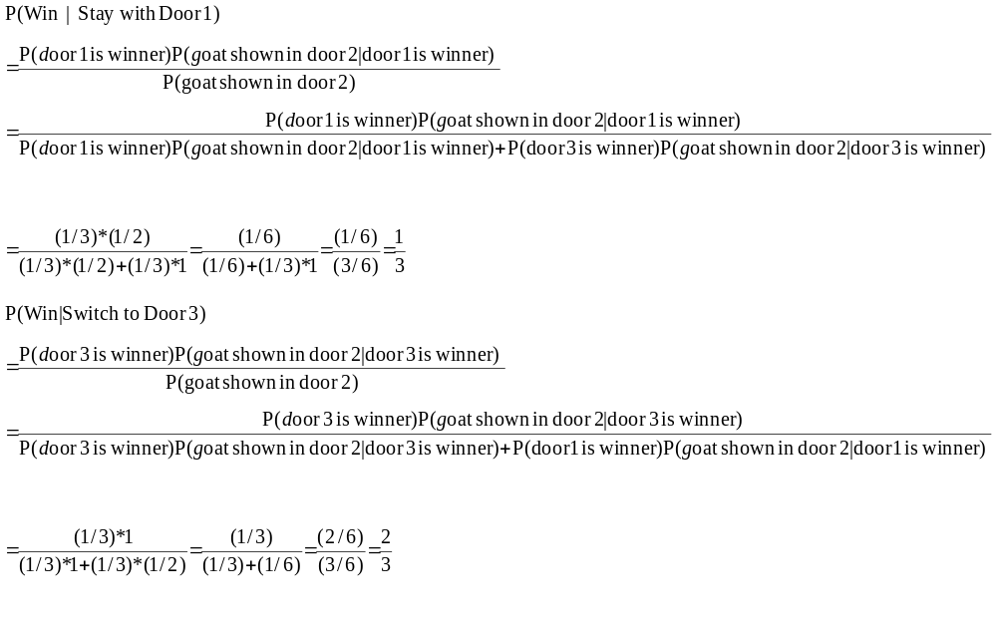
פתרון: כיצד לא להישאר עם עז

Slide 16
Lotteries and Normative Axioms
John von Neumann and Oscar Morgenstern (VNM) in their classic work on game theory (1944, 1947) defined several axioms a rational (normative) decision maker might follow (see Myerson, Chap 1.3) with respect to preference among lotteries
The VNM axioms state our rules of actional thought more formally with respect to preferring one lottery over another
A lottery is a probability function from a set of states S of the world into a set X of possible prizes

Slide 17
Utility Functions
Assuming a lottery f with a set of states S and a set of prizes X, a utility function is any function u:X x S -> R (that is, into the real numbers)
One important utility function of an outcome x is the one assessed by asking the decision maker to assign a preference probability among the worst outcome X₀ and the best outcome X₁
  Note: There must be such a probability, due to the continuity axiom (our equivalence rule)

Slide 18
The Continuity Axiom
If there are lotteries A,B,C; A>B>C (preference relation), then there is a number 0<p<1 such that the decision maker is indifferent between getting lottery B for sure, and receiving a compound lottery with probability p of getting lottery A and probability 1-p of getting lottery C
  P is the preference probability of this model
  B is the certain equivalent of the A,C deal

Slide 19
Preference Probabilities
1
P
A
B
≡
1-P
C
B is the Certain Equivalent of the lottery <A, p; C, 1-p>

Slide 20
The Expected-Utility Maximization Theorem
Theorem: The VNM axioms are jointly satisfied iff there exists a utility function U in the range [0..1] such that lottery f is (weakly) preferred to lottery g iff the expected value of the utility of lottery f is greater or equal to that of lottery g (see Myerson Chap 1)
  Note: The proof shows that the preference probability (and its linear combinations) in fact satisfies the requirements

Slide 21
Implications of Utility Maximization to Decision Making
Starting from relatively very weak assumptions, VNM showed that there is always a utility measure that is maximized, given a normative decision maker that follows intuitively highly plausible behavior rules
Maximization of expected utility could even be viewed as an evolutionary law of maximizing some survival function
However, in reality (descriptive behavior) people often violate each and every one of the axioms!

Slide 22
The Allais Paradox (Cancellation)
What would you prefer:
  A: $1M for sure
  B: a 10% chance of $2.5M, an 89% chance of $1M, and a 1 % chance of getting $0 ?
And which would you like better:
  C: an 11% chance of $1M and an 89% of $0
  D: a 10% chance of $2.5M and a 90% chance of $0

Slide 23

The Allais Paradox, Graphically
10% 89% 1%
A
$1M $1M $1M
B
$2.5 $1M $0
C
$1M $0 $1M
D
$2.5M $0 $0

Slide 24
The Elsberg Paradox (Cancellation)
Suppose an urn contains 90 balls; 30 are red, the other 60 an unknown mixture of black and yellow. One ball is drawn.
  Game A:
    If you bet on Red, you get a $100 for red, $0 otherwise;
    If you bet on black, $100 for black, $0 otherwise
  Game B:
    If you bet on red or yellow, you get a $100 for either, $0 otherwise;
    If you bet on black or yellow, you get $100 for either, $0 otherwise

Slide 25


The Elsberg Paradox, Revisited
 | 30 Balls | 60 | Balls
Game | Red | Black | Yellow
A.1 | $100 | $0 | $0
A.2 | $0 | $100 | $0
B.1 | $100 | $0 | $100
B.2 | $0 | $100 | $100

Slide 26
An Intransitivity Paradox
 |  |  | Dimensions
 |  | IQ | Experience in Years
 | A | 120 | 1
Applicants | B | 110 | 2
 | C | 100 | 3
Decision Rule: Prefer intelligence if IQ gap > 10, else experience

Slide 27
The Theater Ticket Paradox (Kahneman and Tversky 1982)
You intend to attend a theater show that costs $50.
  A:You bought a ticket for $50, but lost it on the way to the show. Will you buy another one?
  B: You lost $50 on the way to the show. Will you buy a ticket?

Slide 28
Are People Really Irrational?
Not necessarily!
The cost of following normative principles, as opposed to applying simplifying approximations, might be too much on average in the long run
Remember that the decision maker assumes that the real world is not designed to take advantage of her approximation method

